Slide 1
Ульяновская область
О реализации практики «Останься со мной» в условиях отделения «Социальная гостиница»
Ломовцева О.А., и.о. директора
ОГКУСО СРЦН «Причал надежды»

Slide 2
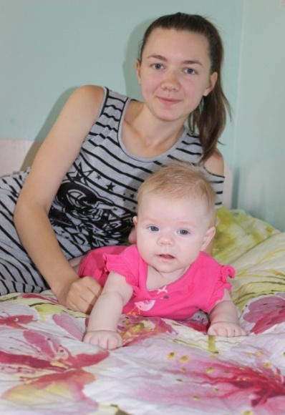
Ульяновская область
Основная идея практики
Поддержать и сохранить семью в сложное для нее время, не допустить отказа от ребенка, оказать помощь и персональное внимание каждому, помочь адаптироваться к жизни

Slide 3
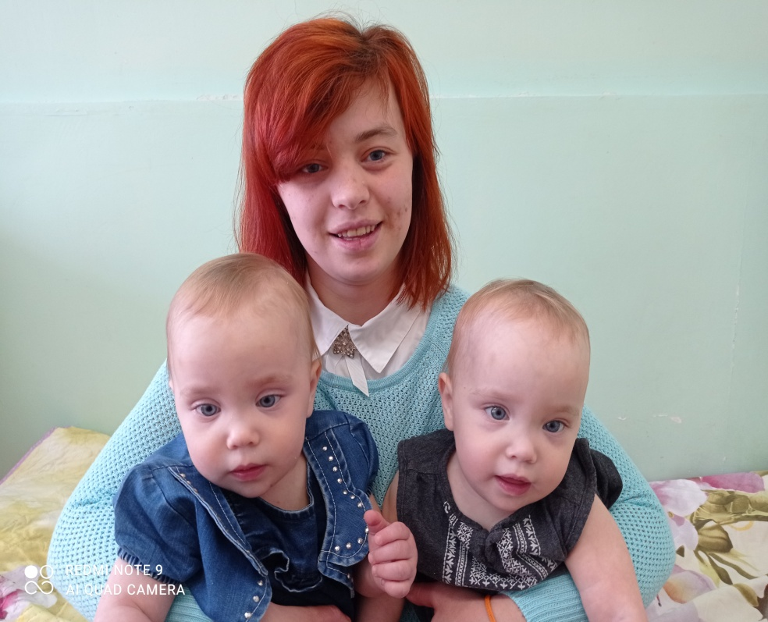
Ульяновская область
За период реализации практики участниками стали 336 человек (141 семья)

Slide 4
Участницы практики
подвергшиеся
бытовому насилию
оказавшиеся без средств к существованию и жилья
планирующие отказ от ребенка, не имеющие поддержки со стороны отца ребенка и родственников, находящиеся в отпуске по уходу за ребенком, находящиеся в депрессии
находящиеся в конфликте с семьей, в том числе, в состоянии развода, предразводной или послеразводной ситуации
самостоятельно проживающие выпускницы детских домов, специализированных учреждений социального обслуживания для несовершеннолетних, школ-интернатов
находящиеся в ситуации, связанной с вынужденным переездом с места постоянного проживания, в том числе беженки и переселенки
Женщины с детьми и беременные женщины, в том числе юные матери и несовершеннолетние беременные

Slide 5
Преимущества практики
Стабильность в оказании услуг
Наличие специалистов, необходимых для осуществления работы
Возможность использовать ресурсы и услуги всего Центра
Возможность поместить ребенка старше 3-х лет в стационарное отделение
Налаженная схема межведомственного взаимодействия
Обеспечение безопасности семье
Решение проблем семьи без помещения ребенка в государственное учреждение

Slide 6
Основные технологии
- Технология «Работа со случаем»
- Технология медиации
Основной принцип практики – семейно-ориентированный подход

Slide 7
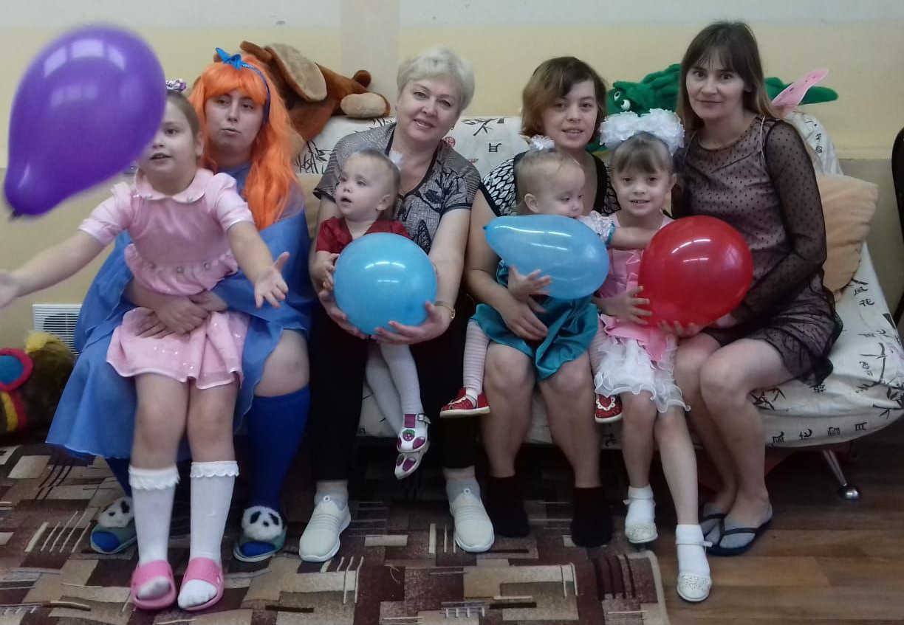
Результаты реализации практики
1. Снижение рисков возникновения ситуаций, ведущих к возникновению социального сиротства, отказов от новорожденных и тяжелых последствий домашнего насилия.
2. Обеспечение всех участниц практики комплексной социальной помощью (бытовой, психологической, юридической, медицинской, педагогической)
3. Расширение спектра услуг женщинам с детьми с помощью возможностей комплекса БОС, социального пункта проката, специализированной «зеленой комнаты».
4. Создание многофункционального реабилитационного пространства, отвечающего критериям функционального комфорта, соответствующего безопасности, требованиям гигиены и эстетики.
5. Издание сборника по комплексному
сопровождению матерей с детьми,
Оказавшихся в трудной жизненной
ситуации.
6. Постоянное повышение
профессиональных компетенций
специалистов, работающих
с участницами практики.

Slide 8
Грантовая деятельность

Slide 9
Улучшение материально-технической базы и расширение спектра оказываемых услуг
Функционирует Пункт проката предметов первой необходимости для детей от 0 до 3-х лет «Малышок».
Услуги оказываются бесплатно.

Slide 10
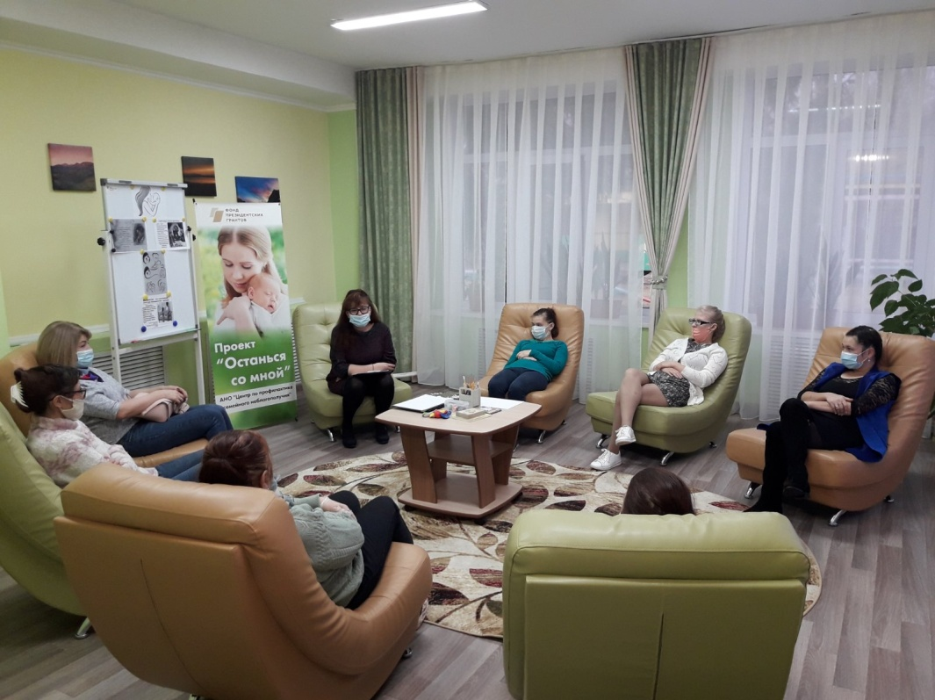
Улучшение материально-технической базы и расширение спектра оказываемых услуг
Оснащена комната
эмоционально-психологической разгрузки.

Slide 11
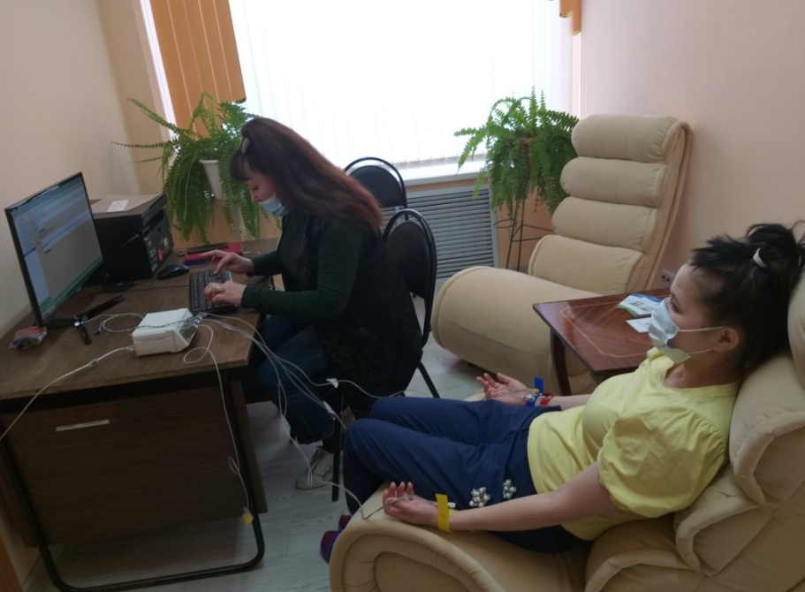
Улучшение материально-технической базы и расширение спектра оказываемых услуг
Оснащен кабинет индивидуально-психологической работы.
Используется комплекс БОС (биологическая обратная связь)
для коррекции психоэмоционального состояния женщин.

Slide 12
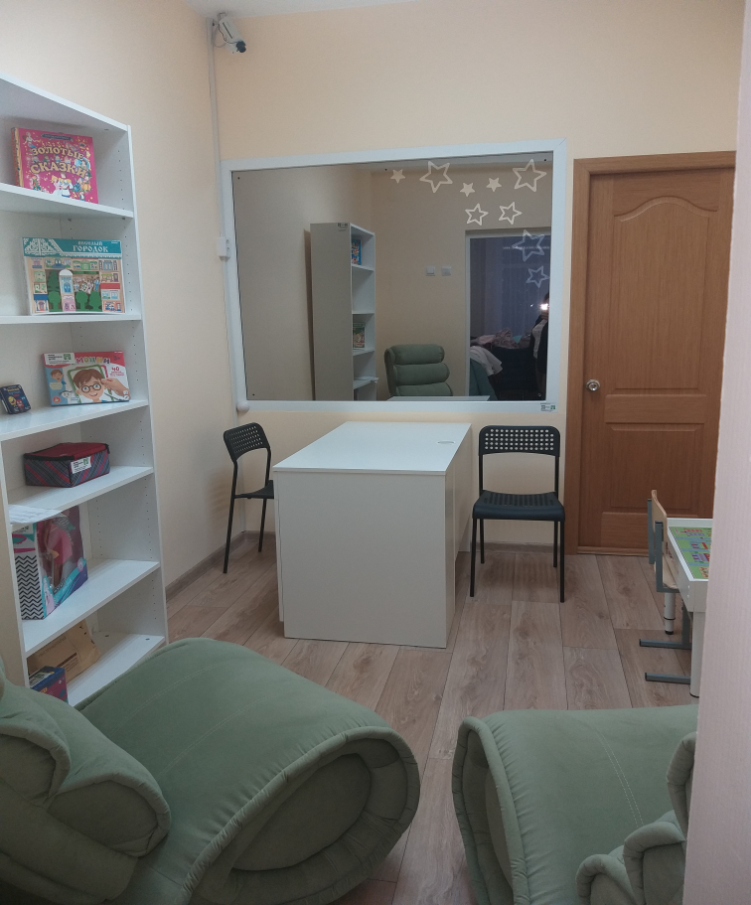
Улучшение материально-технической базы и расширение спектра оказываемых услуг
Функционирует специализированная комната для ведения следственных действий в отношении женщин-жертв насилия («зеленая комната»).

Slide 13
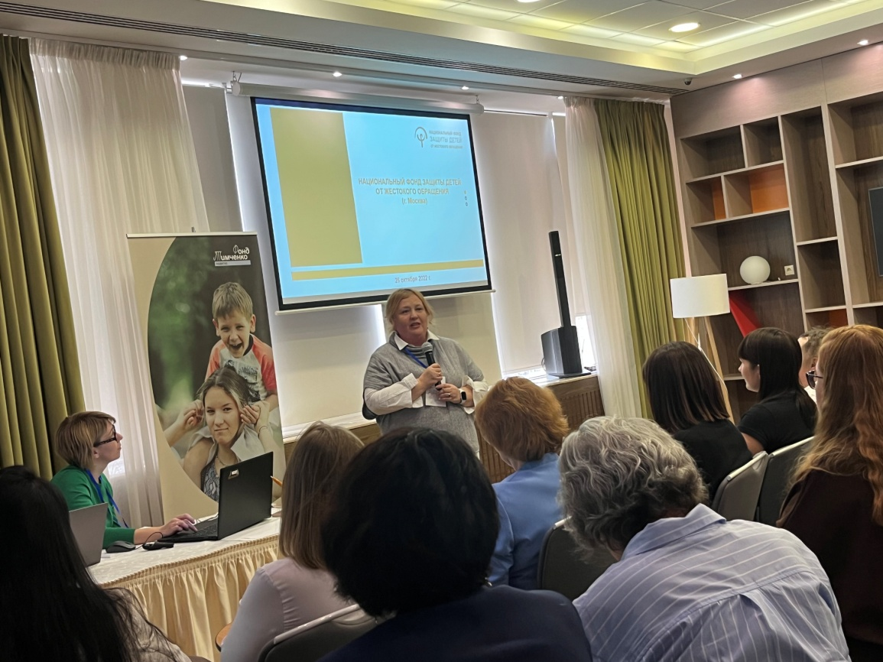
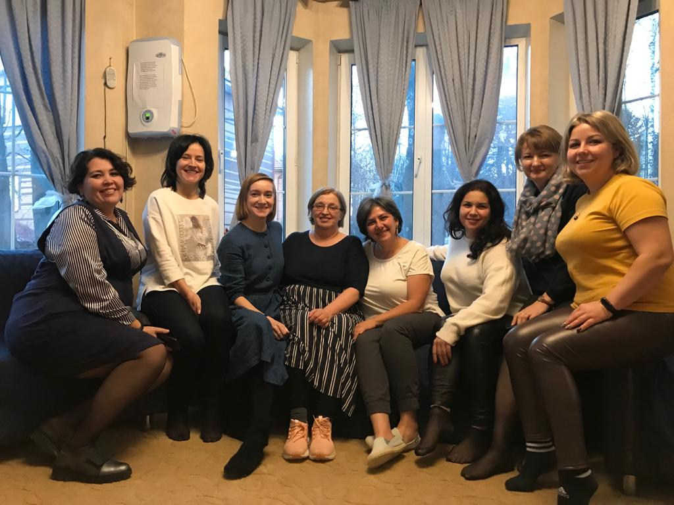
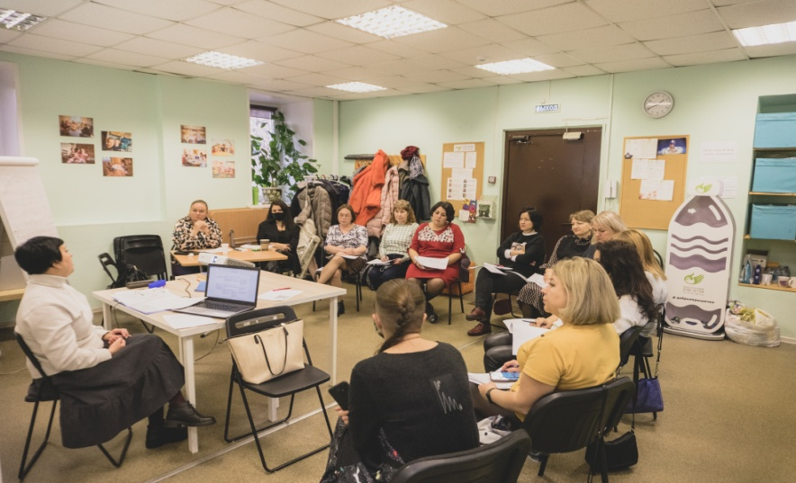
Обучение и повышение квалификации

Slide 14
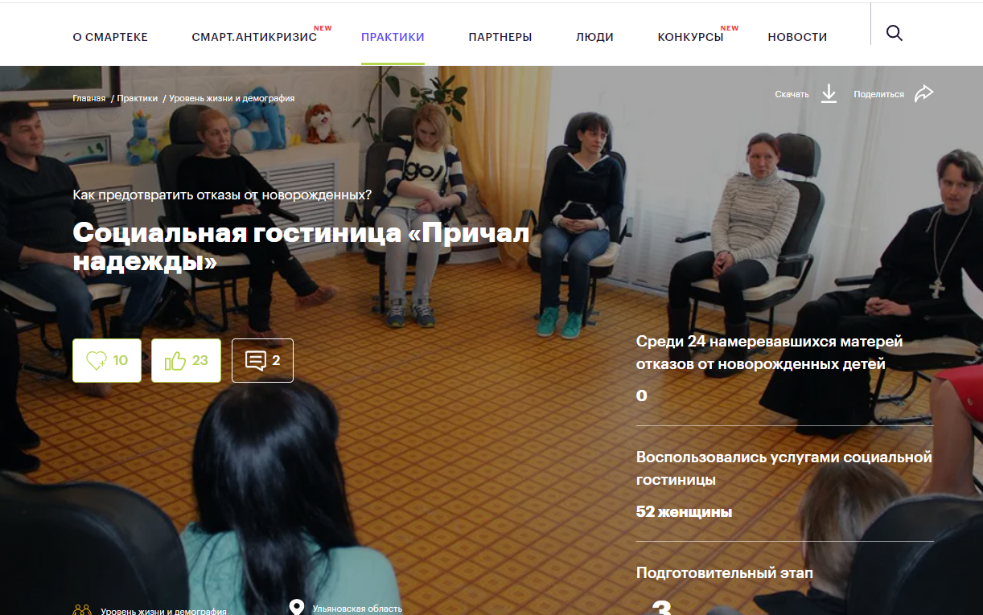
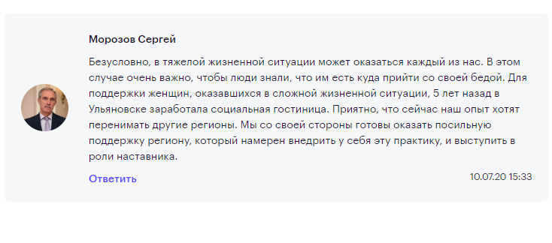
Мнение экспертов
Практика «Социальная гостиница» размещена на платформе обмена практиками устойчивого развития Смартека.
https://smarteka.com/practices/social-naa-gostinica-prical-nadezdy

Slide 15
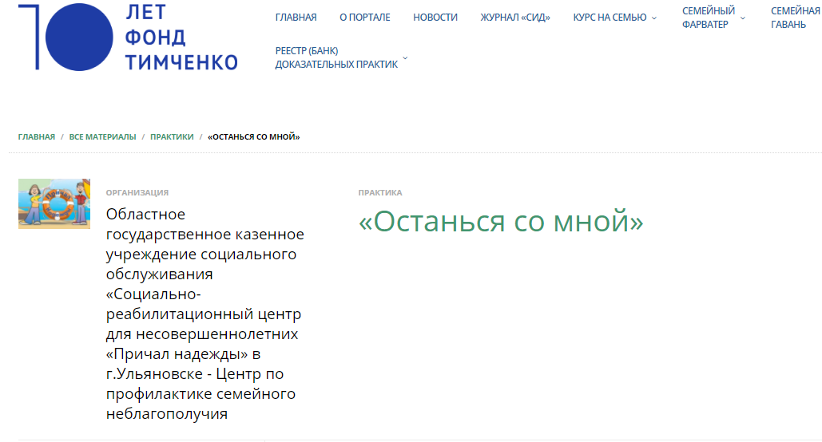
Мнение экспертов
Практика описана в доказательном ключе и прошла профессиональную верификацию,
внесена в реестр (банк) доказательных практик Благотворительного фонда Елены и Геннадия Тимченко
http://deti.timchenkofoundation.org/praktiki/

